Slide 1
6etp1

Slide 2
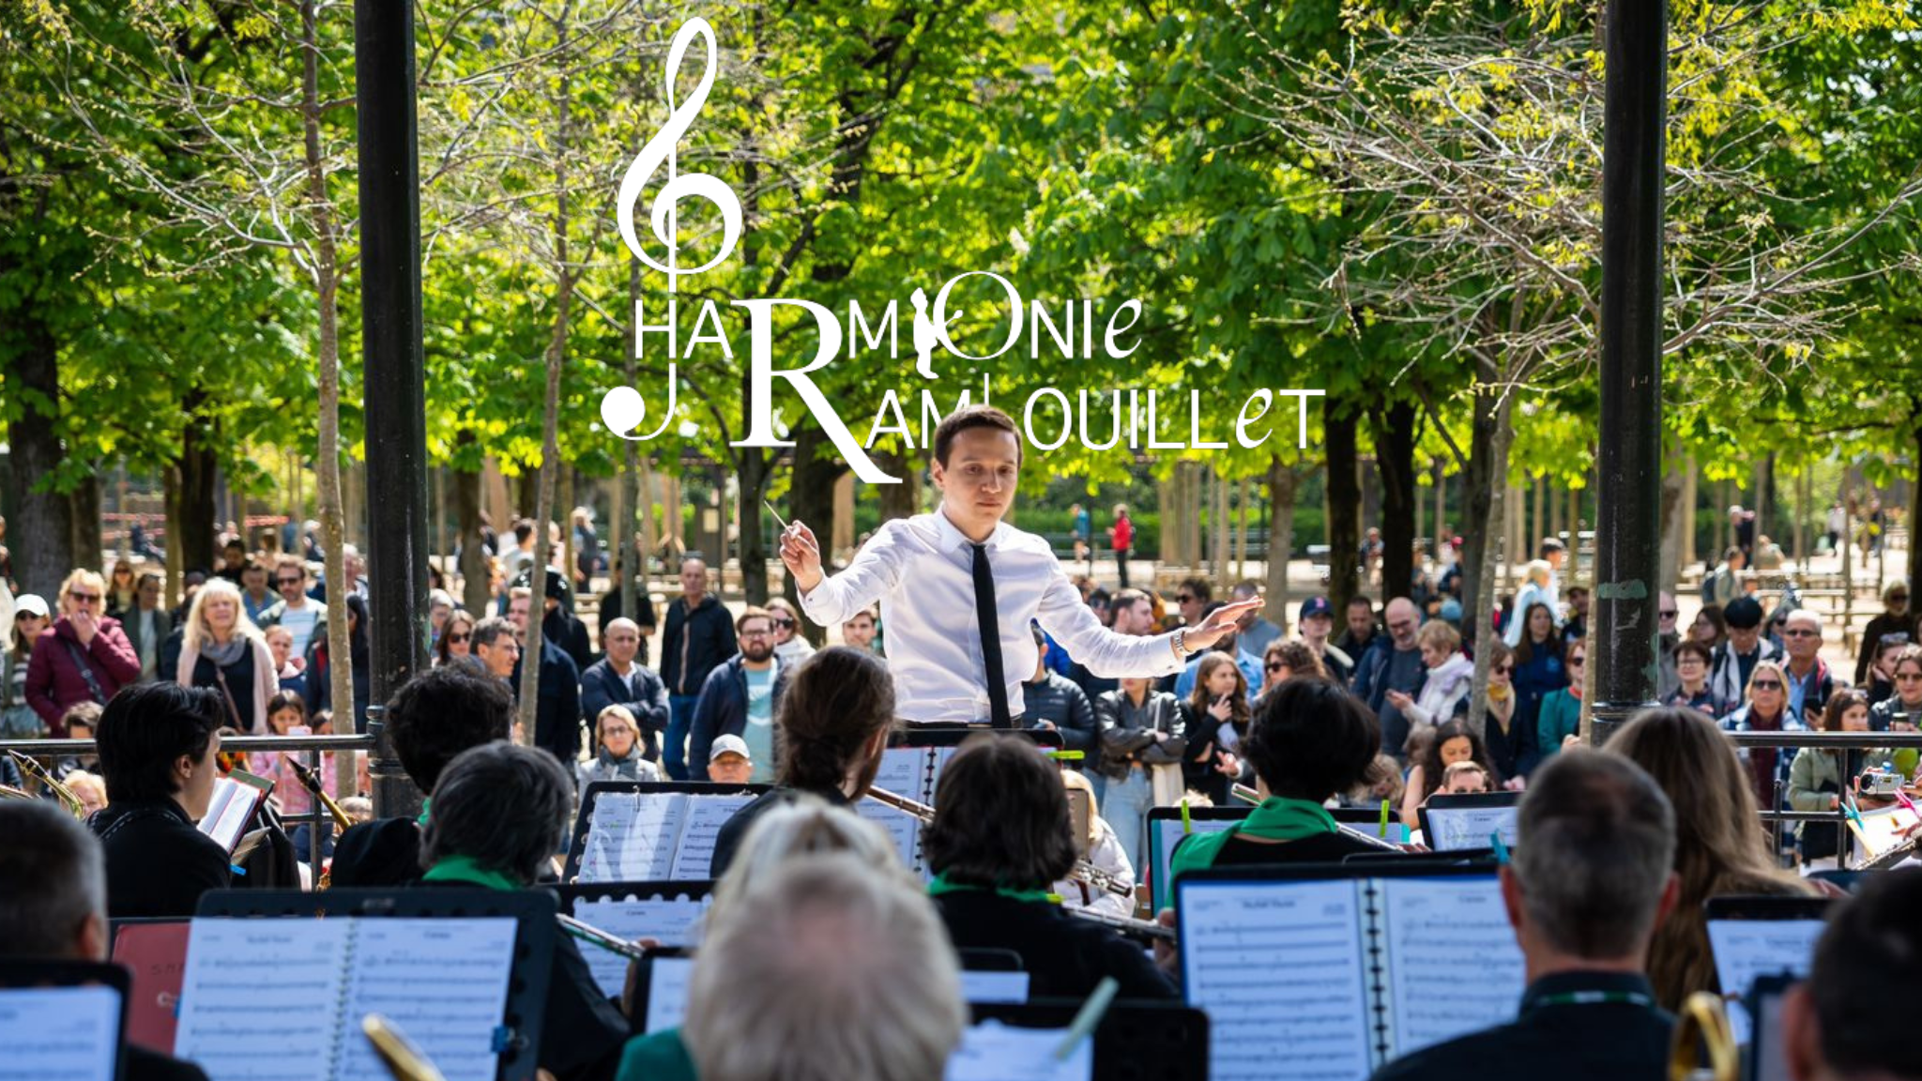
La vie est belle

Slide 3
Le soleil brille

Slide 4
Les oiseaux chantent

Slide 5
Les fleurs s'épanouissent doucement

Slide 6
Les rires résonnent joyeusement

Slide 7
Les enfants jouent

Slide 8
Les vagues caressent doucement

Slide 9
Le rivage doré

Slide 10
Les étoiles scintillent

Slide 11
Dans le ciel étoilé

Slide 12
Plein de mystères

Slide 13
Les amis se retrouvent

Slide 14
Autour d'une table conviviale

Slide 15
Pour partager un bon

Slide 16
Les livres ouvrent l'esprit

Slide 17
Sur des mondes imaginaires

Slide 18
Et des connaissances infinies

Slide 19
Les pas dansent légèrement

Slide 20
Au rythme d'une mélodie

Slide 21
Les nuages flottent paisiblement

